Slide 1


INTRODUCCIÓN A LA PROGRAMACIÓN EN PYTHON
Miguel Orjuela

Slide 2

Introducción a la programación en Python
2019

Slide 3
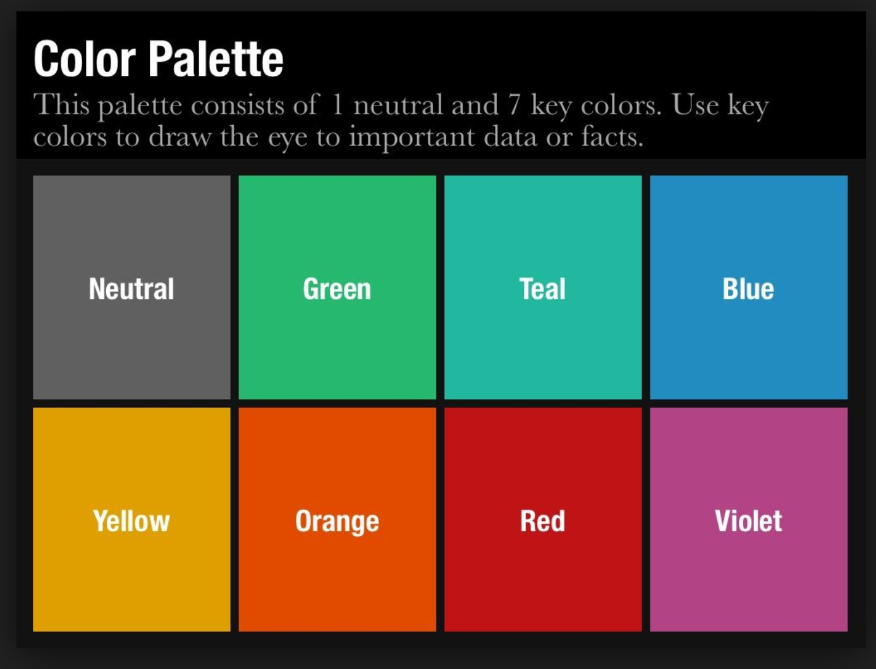
Introducción a la programación en Python
print(" /|")
print(" /|") print(" / |") print(" / |") print(" / |") print("/____|")
2019

Slide 4

Matplotlib
Sesión # 6
Miguel Angel Orjuela Rocha
Ingeniero de Sistemas y Computación

Slide 5
Contenido
Gráfico de línea.
Manipulación de gráficos.
Gráfico de varias variables.
Varios gráficos en un mismo dispositivo.
Diagramas de dispersión.
Modificación a diagramas de dispersión.
Histograma.
Diagramas de cajas.
Diagrama de torta.
Diagrama de barras.

Slide 6
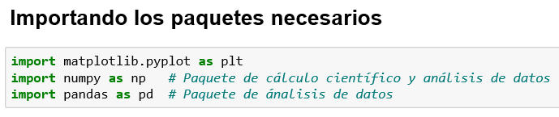
Matplotlib
Matplotlib es un paquete de Python diseñado para la visualización de gráficos de forma ágil y sencilla utilizando comandos básicos.

Slide 7
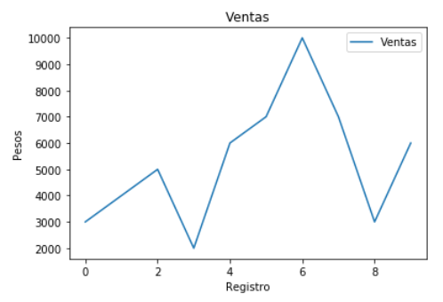
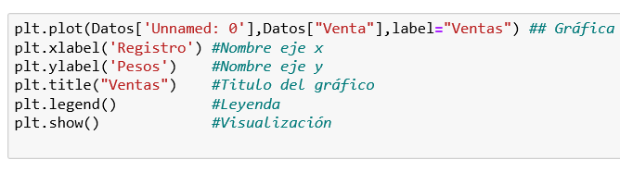
Gráfico de línea
Un gráfico de línea es utilizado para visualizar la información de cada variable para un individuo en específico. Es muy útil para representar series de tiempo.
El comando para realizarlo es plt.plot.

Slide 8
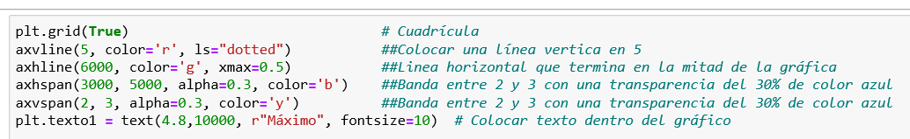
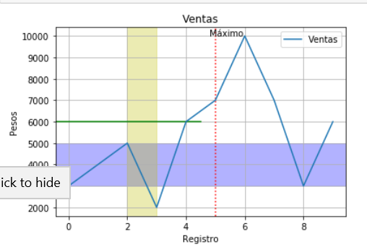
Gráfico de línea Atributos adicionales

Slide 9
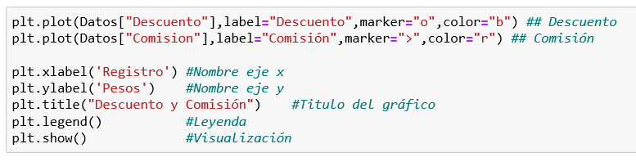
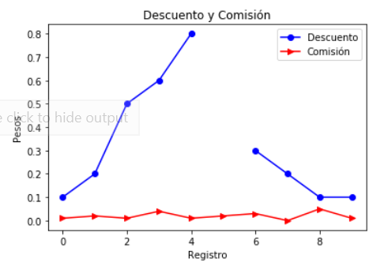
Varias variables
A las líneas graficadas se les puede cambiar el color o agregarle algunas marcas especiales.
Note que la variable Descuento tiene un valor perdido en el registro 5. Por tal motivo, la gráfica aparece cortada.

Slide 10
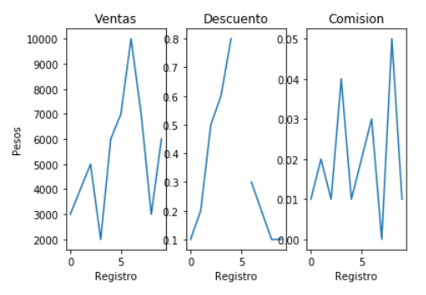
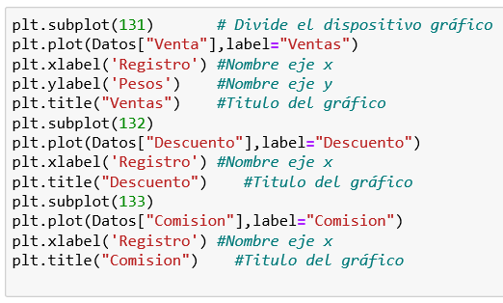
Varios gráficos en uno solo

Slide 11
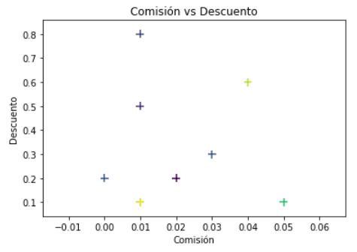
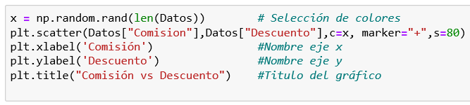
Diagramas de dispersión Atributos adicionales
Es posible cambiar el tipo de marca que se quiere visualizar con el comando marker, el tamaño con s y el color con c.
Además, puede cambiarse el color de cada punto creando un vector aleatorio x con los valores que tomaría cada color.

Slide 12
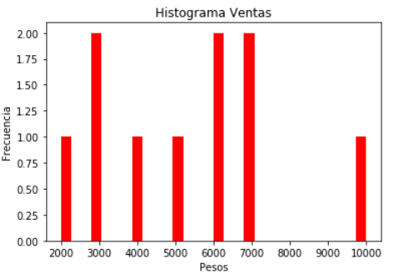
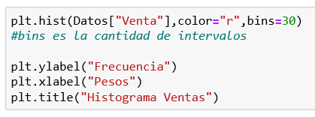
Histograma
Un histograma es un diagrama de frecuencias para una variable cuantitativa continua.
Se grafica con el comando plt.hist

Slide 13
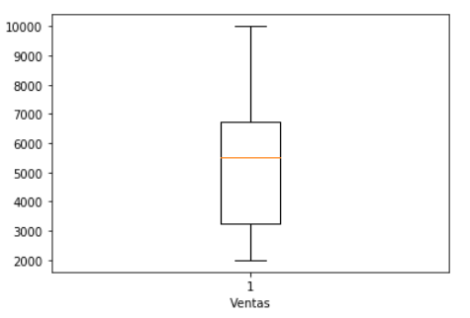
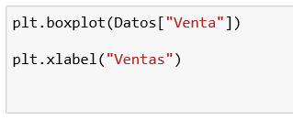
Diagrama de cajas
O diagrama de bigotes, son gráficos que representan la mediana, los cuartiles y puntos atípicos. Comando plt.boxplot

Slide 14
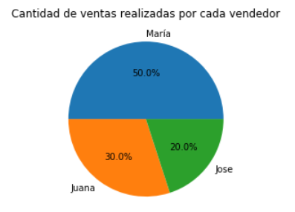


Diagrama de torta
Los diagramas de tortas representan en un gráfico circular el porcentaje de individuos que poseen determinada característica. Comando plt.pie
Primero se definen los valores a graficar
luego se realiza el gráfico

Slide 15
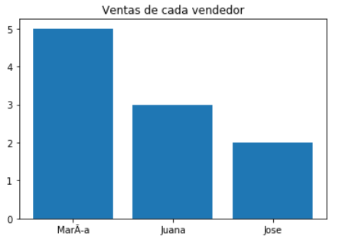


Diagrama de barras
El diagrama de barras cumple la misma función del diagrama de torta, pero además, sirve para representar frecuencias absolutas, es decir, la cantidad de individuos que pertenecen a cada clase. Comando plt.bar
Primero se definen los valores a graficar
luego se realiza el gráfico

Slide 16
Resumen
Matplotlib es un paquete que permite graficar cualquier tipo de gráfico y facilita la modificación de los atributos de cada uno de ellos.

